Slide 1
Космос

Slide 2
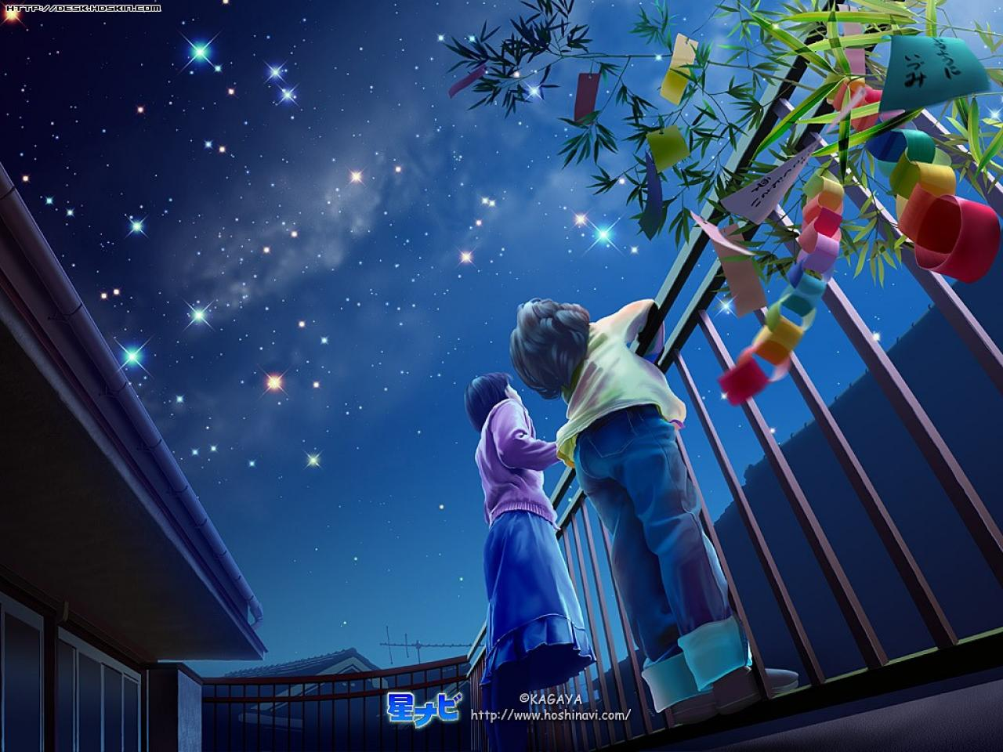
Посмотрите на этих детей – они с интересом смотрят в ночное небо! Там столько красивых звезд! Люди с самых давних времен любили смотреть на звезды, и им было очень интересно – какие же они на самом деле!

Slide 3
Космос – то же самое, что и Вселенная. Это пространство, которое мы видим вокруг нашей Земли, со всеми находящимися в нем небесными телами, разными частицами и излучением. Стройная система планет, которая вращается вокруг Солнца, хвостатые кометы, метеориты — все это космос.

Slide 4
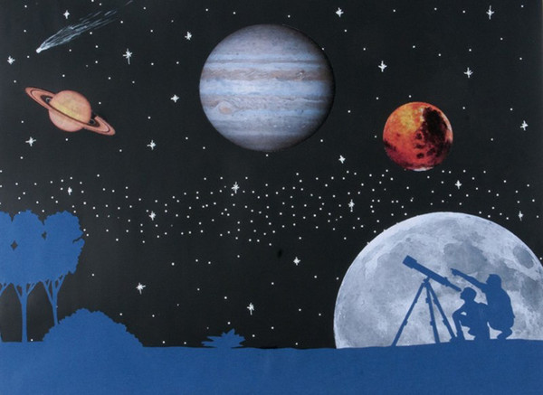
сделать?сть, то кто там живет? Но чтобы это узнать, надо до планет долететь. Но как это сделать?
Людям всегда хотелось знать, есть ли жизнь на других планетах? А если есть, то кто там живет? Но чтобы это узнать, надо до планет долететь. Но как это сделать?

Slide 5
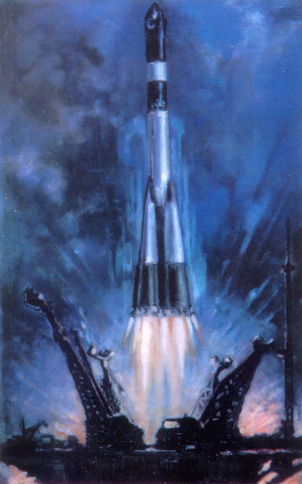
Разработал теорию ракеты, продумал её устройство и то, как она будет двигаться замечательный учёный Константин Эдуардович Циолковский.

Slide 6
Белка и Стрелка, - отправившись в космический полет, вписали свои имена в историю мировой космонавтики. Запущенные в космос 19 августа 1960 года на борту прототипа корабля "Восток", они стали первыми живыми существами с планеты Земля, которые пробыли на орбите более суток и благополучно вернулись домой

Slide 7
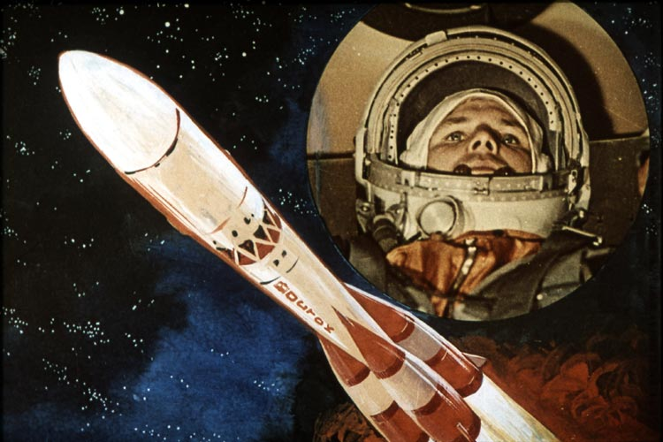
12 апреля 1961 года, Советский Союз вывел на орбиту Земли космический корабль « Восток». Длительность полёта составила 1 час 48 минут. На корабле «Восток» стартовал первый космонавт планеты Земля Юрий Гагарин

Slide 8
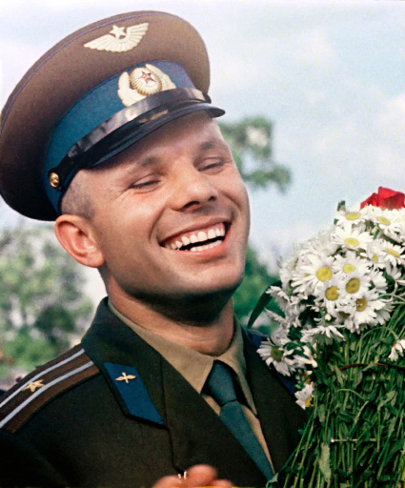
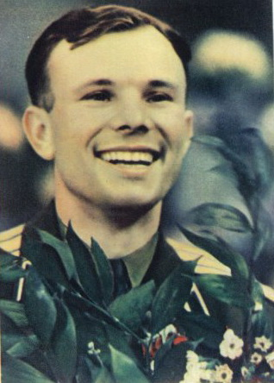
Его улыбка облетела Весь шар земной И часто вспоминая то и дело Улыбкой этой сами мы живем порой.

Slide 9
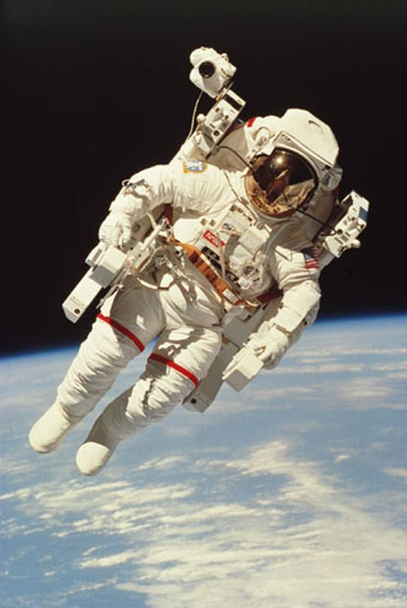
В космосе очень мало воздуха и обычный человек в нем не сможет дышать. Именно поэтому на космонавта, который полетел в космос, одели вот такой скафандр. Скафандр очень теплый и защищает космонавта от холода даже в космосе. Кроме того – в скафандре человек может дышать – он снабжает человека воздухом.

Slide 10
Ракета поднималась все выше и выше! Посмотри! Она уже выше облаков!

Slide 11
Такой видят космонавты нашу планету.

Slide 12
Луна – спутник нашей планеты.

Slide 13
Солнце – самый знакомый всем людям астрономический объект. Это наша звезда, дающая нам жизнь. Из-за него днём все остальные космические объекты становятся невидимы. Солнце выделяет свет и тепло, до тех пор, пока не зайдёт за горизонт. И только потом небо становиться достаточно тёмным, чтоб увидеть остальные звёзды.

Slide 14
Планеты Солнечной системы
Посмотрите, на этой картинке изображены все планеты, которые вращаются вокруг Солнца. Обрати внимание, какое огромное наше Солнышко! Оно больше всех остальных планет вместе взятых! А наша планета Земля – вот она – третья от Солнца – совсем небольшая по сравнению с другими планетами.

Slide 15
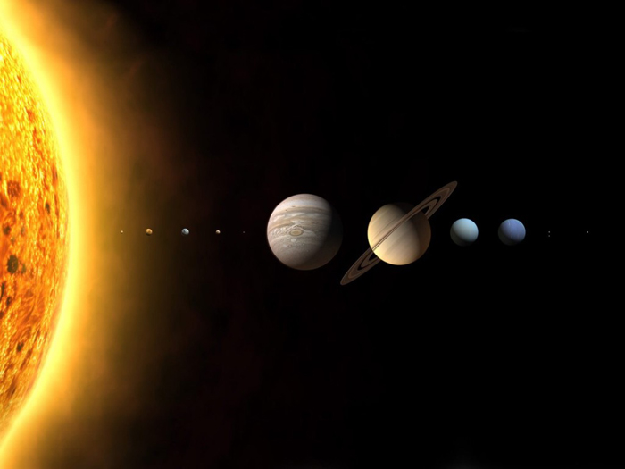
На этой картинке ты можешь увидеть какие разные по размеру бывают планеты и какое большое оказывается наше Солнце. С Земли Солнце нам кажется не таким большим, потому что оно очень далеко от нас. На самом деле – вот какое оно огромное!

Slide 16
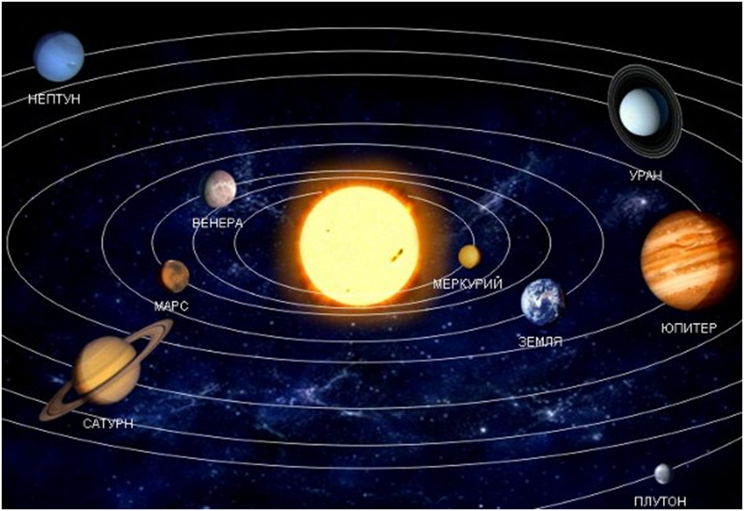
Все планеты солнечной системы вращаются вокруг Солнца по своей орбите. На тех планетах, которые очень близко к Солнцу – очень жарко – горячей, чем на горячей сковородке! Мы не смогли бы пробыть там и секунды! А на самых дальних планетах – которые далеко от Солнца – наоборот очень холодно, потому что солнечные лучи туда плохо долетают.
Вот сколько интересного космонавты могут увидеть в космосе! Теперь обо всем этом знаете и вы!

Slide 17
